Slide 1
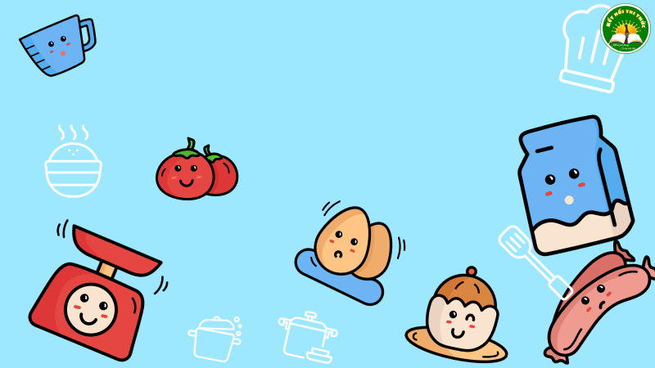
Tiếng Việt
BÀI 6: TẬP NẤU ĂN

Slide 2


Ôn bài cũ
Đọc bài : Nhật kí tập bơi

Slide 3

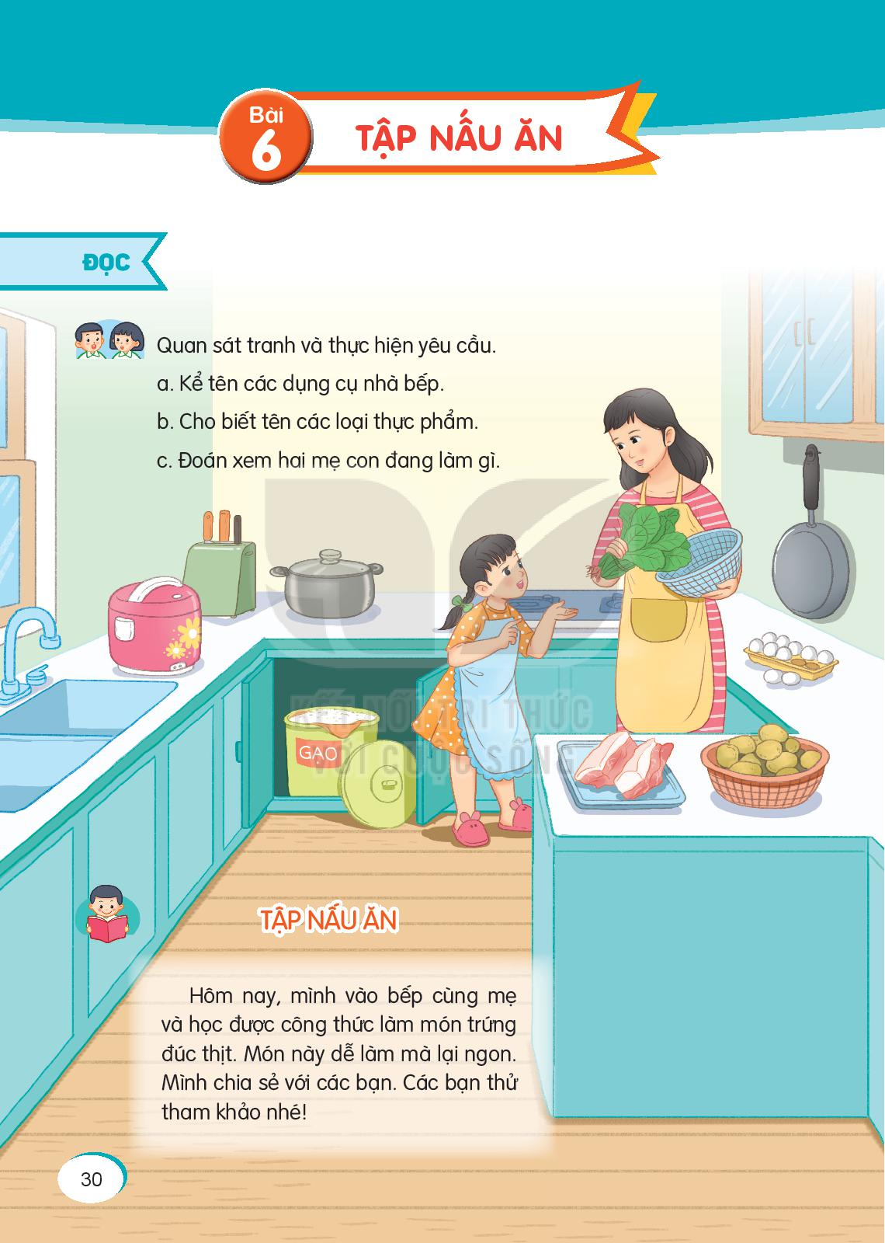
Quan sát tranh và thực hiện yêu cầu.
a. Kể tên các dụng cụ nhà bếp
b. Cho biết tên các loại thực phẩm
c. Đoán xem hai mẹ con đang làm gì

Slide 4
a. Kể tên các dụng cụ nhà bếp
Nồi cơm điện
dao
Nồi
Chảo
Tạp dề
Rổ
Khay đựng
Tủ bếp
Thùng gạo

Slide 5
b. Cho biết tên các loại thực phẩm
rau
Trứng
Gạo
Thịt
Khoai tây

Slide 6
c. Đoán xem hai mẹ con đang làm gì?
Hai mẹ con đang chuẩn bị nấu cơm.

Slide 7
Thứ Tư ngày 02 tháng 10 năm 2024
Tiếng Việt
Đọc: Tập nấu ăn

Slide 8

TẬP NẤU ĂN
Hôm nay, mình vào bếp cùng mẹ và học được công thức làm món trứng đúc thịt. Món này dễ làm mà lại ngon. Mình chia sẻ với các bạn. Các bạn thử tham khảo nhé!

Slide 9
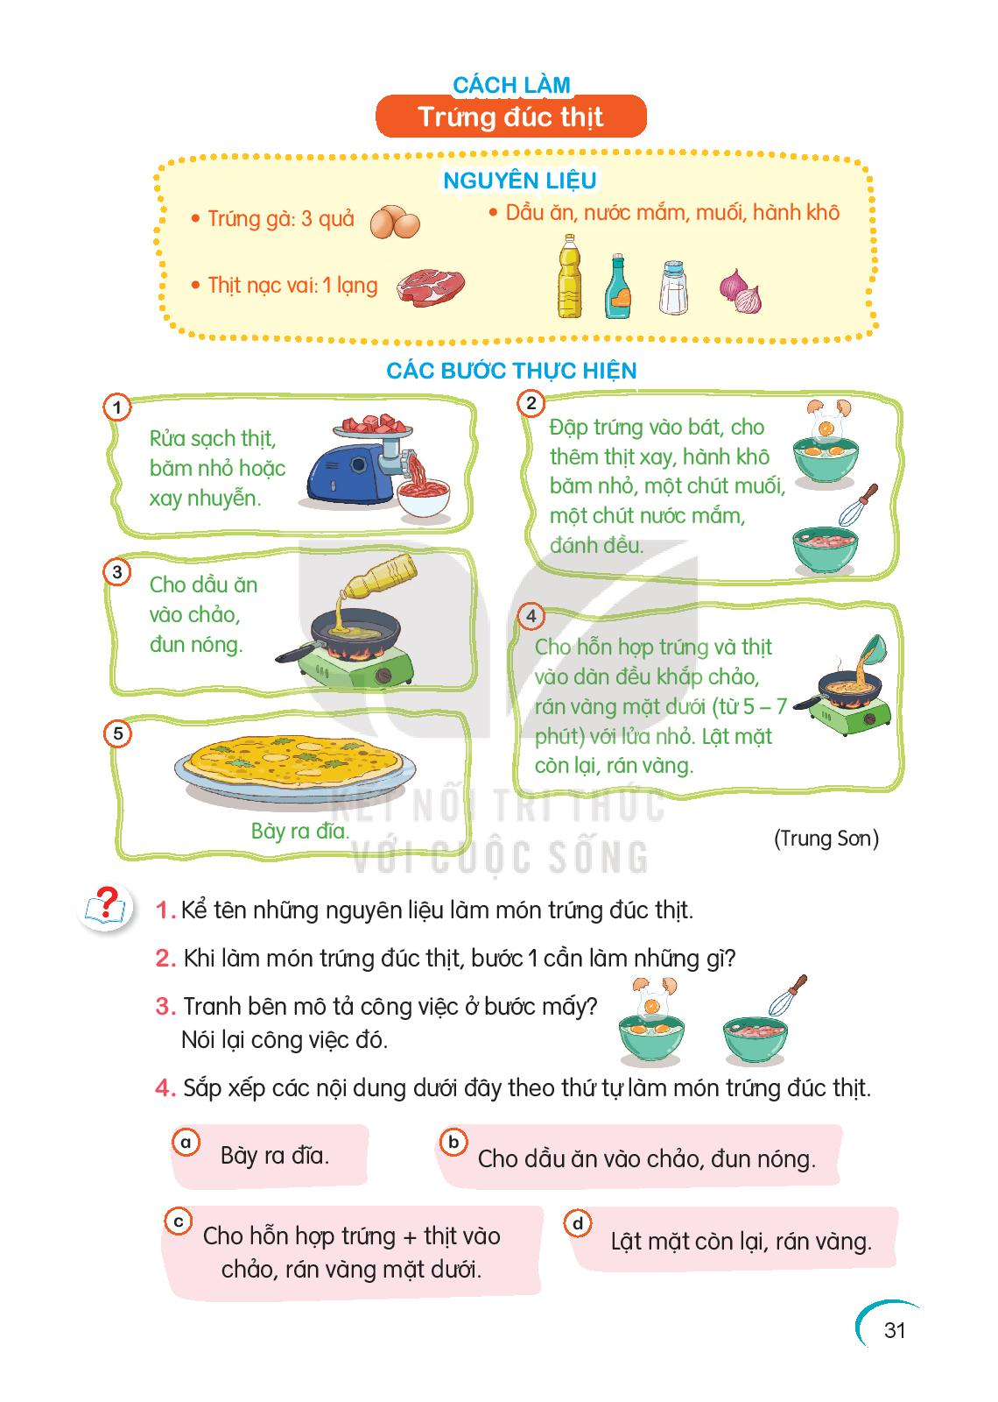
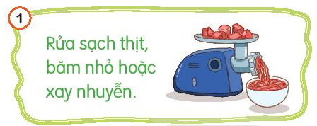

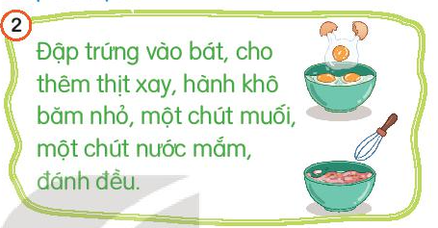
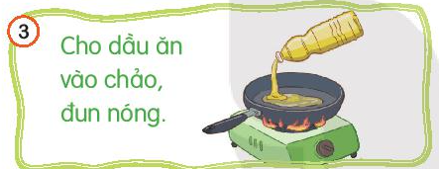
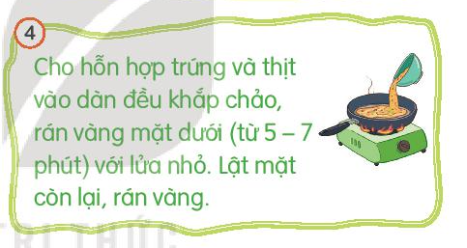
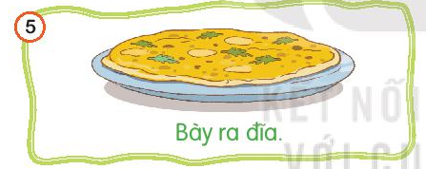

Slide 10
Thịt nạc vai
Luyện đọc từ khó
Hỗn hợp
Xay nhuyễn

Slide 11
Luyện đọc câu
Cho hỗn hợp/ trứng và thịt vào/ dàn đều khắp chảo/ rán vàng mặt dưới / từ 5 – 7 phút với lửa nhỏ.//

Slide 12

Chia đoạn
Đoạn 1: Từ đầu đến tham khảo nhé!
Đoạn 2: Còn lại

Slide 13
Luyện đọc đoạn theo nhóm 4

Slide 14

Luyện đọc theo đoạn
TẬP NẤU ĂN
Hôm nay, mình vào bếp cùng mẹ và học được công thức làm món trứng đúc thịt.Món này dễ làm mà lại ngon. Mình chia sẻ với các bạn. Các bạn thử tham khảo nhé!
1
Luyện đọc
trước lớp

Slide 15
Luyện đọc theo đoạn
2
Luyện đọc
trước lớp
3
4
5
6
7

Slide 16

Tìm hiểu bài

Slide 17


Câu 1: Kể tên những nguyên liệu làm món trứng đúc thịt.
Gợi ý: Em quan sát hình hướng dẫn cách làm món trứng đúc thịt để kể tên các nguyên liệu.
Những nguyên liệu làm món trứng đúc thịt là:
- Trứng gà: 3 quả
- Thịt nạc vai: 1 lạng
- Dầu ăn, nước mắm, muối, hạt tiêu, hành khô

Slide 18
Câu 2: Khi làm món trứng đúc thịt, bước 1 cần làm những gì?
Gợi ý:
Em quan sát hình hướng dẫn cách làm món trứng đúc thịt để trả lời câu hỏi.
Khi làm món trứng đúc thịt, bước 1 cần phải rửa sạch thịt, băm nhỏ hoặc xay nhuyễn.

Slide 19
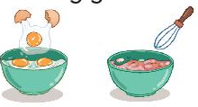
Câu 3: Tranh bên mô tả công việc ở bước mấy? Nói lại công việc đó.
Bức tranh trên mô tả công việc ở bước 2: Đập trứng vào bát, cho thêm thịt xay, hành khô băm nhỏ, một chút muối, một chút nước mắm, đánh đều

Slide 20
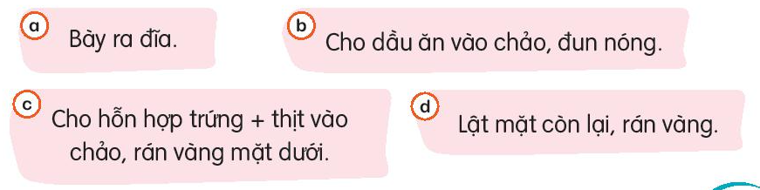
Câu 4: Sắp xếp các nội dung dưới đây theo thứ tự làm món trứng đúc thịt.

Slide 21
Thứ Tư ngày 02 tháng 10 năm 2024
Tiếng Việt
Đọc: Tập nấu ăn
Bài đọc cho chúng ta biết điều gì?
Nội dung: Bạn nhỏ kể lại việc mình học nấu ăn trong hè và giới thiệu công thức một món ăn – món trứng đúc thịt.

Slide 22
Luyện đọc lại

Slide 23
Luyện đọc lại
TẬP NẤU ĂN
Hôm nay, mình vào bếp cùng mẹ và học được công thức làm món trứng đúc thịt. Món này dễ làm mà lại ngon. Mình chia sẻ với các bạn. Các bạn thử tham khảo nhé!
1

Slide 24
Luyện đọc lại
2
3
4
5
6
7

Slide 25

Hẹn gặp lại các em!

